Slide 1

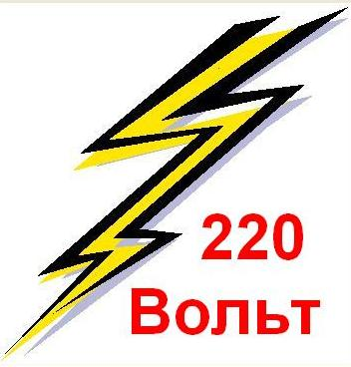
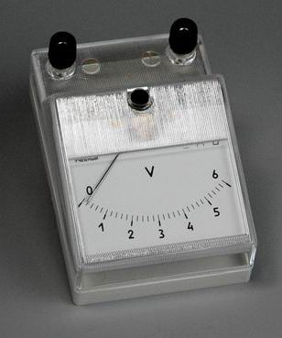
Электрическое напряжение.
Урок физики в 8 классе

Slide 2
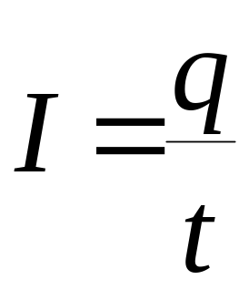
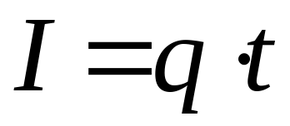
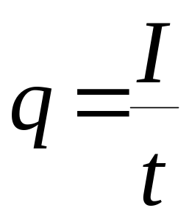
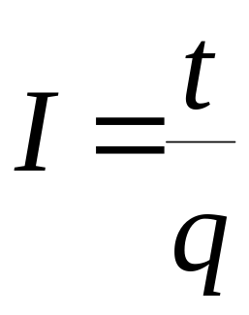
1. По какой формуле вычисляют силу тока?
Повторение
Б)
А)
В) Г)

Slide 3
2. Как названа единица силы тока?
А) Джоуль (Дж)
Б) Ватт (Вт)
В) Кулон (Кл)
Г) Ампер (А)

Slide 4
3. Выразите силы тока, равные 3 мА и 0,03 кА, в Амперах?
А) 0,03 А и 30 А
Б) 0,003 А и 3 А
В) 0,003 А и 30 А
Г) 3000 А и 30 А

Slide 5
4. Какова сила тока в проводнике, если в течение 240 с через его поперечное сечение прошёл заряд 120 Кл?
А) 30 А Б) 0,5 А В) 5 А Г) 3 А

Slide 6
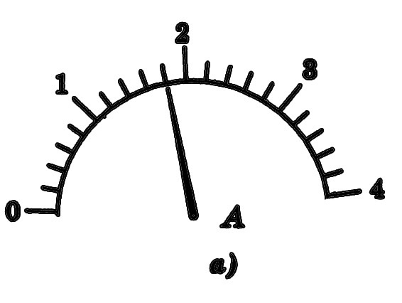
5. Какова цена деления шкалы амперметра?
А) 2 А
Б) 1 А
В) 0,5 А
Г) 0,2 А

Slide 7
6. Какую силу тока показывает амперметр?
А) 1,4 А
Б) 1,8 А
В) 14 А
Г) 0,9 А

Slide 8
7. Необходимо измерить силу тока в лампе.
Для этого амперметр нужно подключить…
А) последовательно с лампой
Б) параллельно с лампой
В) параллельно с источником
тока
Г) последовательно
в любое место цепи

Slide 9
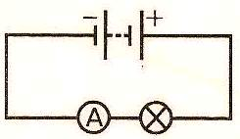
8. Амперметр показывает 0,3 А. Это сила тока…
А) в лампе
Б) на источнике
В) во всей цепи
Г) в проводах

Slide 10
Проверьте друг друга
Ответы на тест:
1) Б
2) Г
3) В
4) Б
5) Г
6) Б
7) Г
8) В

Slide 11
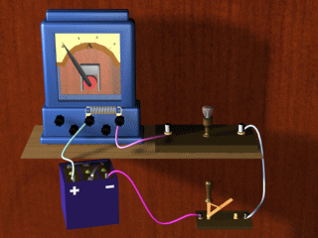
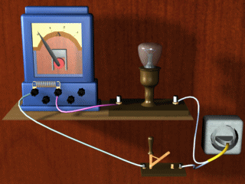
Электрическое напряжение

Slide 12
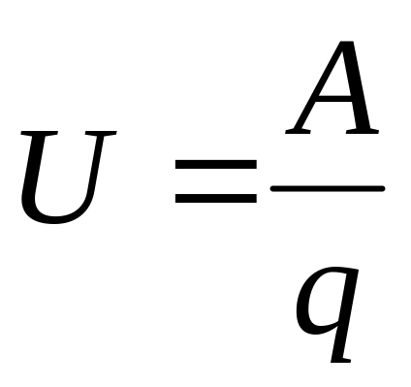
Напряжение - величина, равная отношению работы электрического тока к электрическому заряду, прошедшему по участку цепи.
А – работа тока (Дж)
(работа электрического поля)
q – заряд (Кл)
U - напряжение

Slide 13
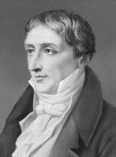
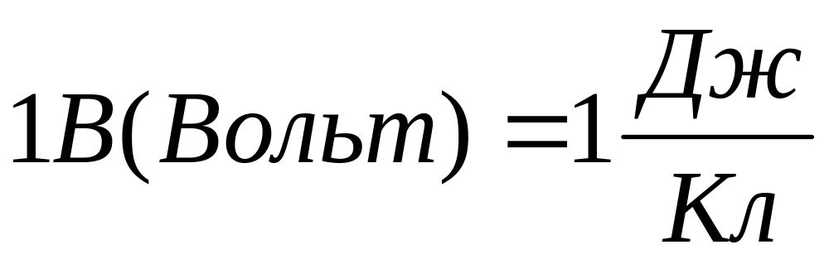
Единицы напряжения
1 мВ = 0,001 В
1 кВ = 1000 В
1 МВ = 1000000 В
Алессандро Вольта, итальянский физик

Slide 14
Примеры типичных напряжений
Электрический фонарь – 4,5 В
Напряжение в сети – 220 В
Двигатель троллейбуса – 600 В
Кинескоп телевизора – 16 000 В
Напряжение между облаками во время грозы – 100 000 000 В
Безопасное электрическое напряжение в сыром помещении – 12 В
Безопасное электрическое напряжение в сухом помещении – 36 В
Электрические рыбы
Электрический скат – 50–60 В
Нильский электрический сом – 350 В
Угорь-электрофорус - свыше 500 В

Slide 15
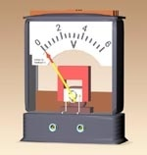
Прибор для измерения напряжения – вольтметр.
V

Slide 16
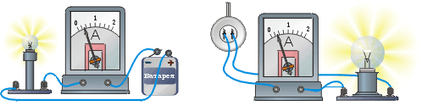
Подключение вольтметра в цепь – параллельно к участку цепи , в котором измеряется напряжение.

Slide 17
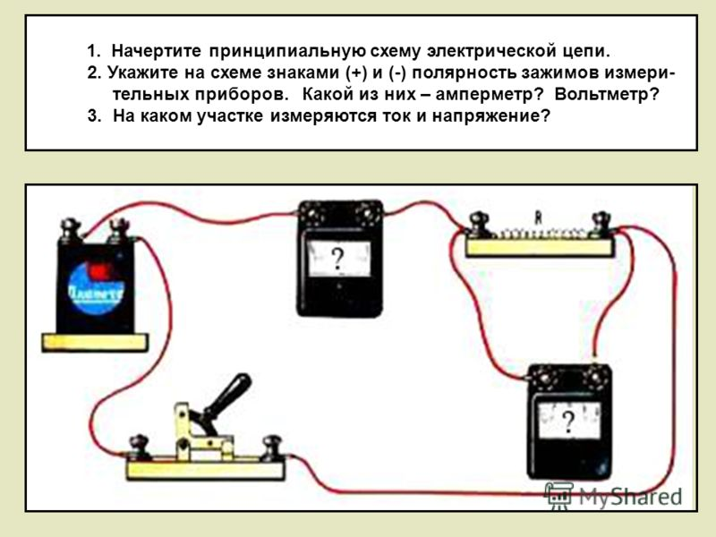
+
-

Slide 18
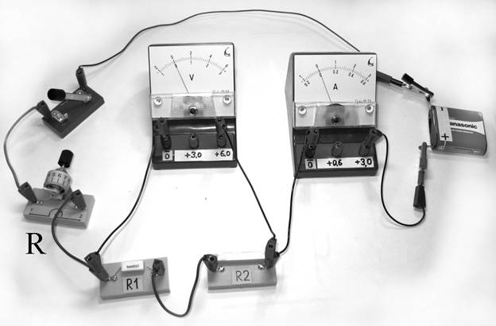
Начертите схему электрической цепи

Slide 19
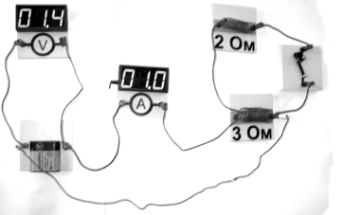
Начертите схему электрической цепи
+
-

Slide 20
Задачи
1. Чему равно напряжение в электрической цепи, если электрический ток совершает работу 1,2 Дж по перемещению заряда 5 мКл?
2. Какой заряд пройдет через сечение проводника, если электрическое поле совершит работу 20 мДж при напряжении в проводнике 3,5 В?

Slide 21
3. Чему равна работа тока при перемещении заряда в проводнике за 5 мин, если сила тока в цепи равна 50 мА, а напряжение 220 В?
4. Напряжение и сила тока на лампе соответственно равны 100 В и 0,5 А. За какое время электрическое поле источника совершит работу 2 кДж?

Slide 22


Slide 23


